Slide 1
第六章 解线性方程组的迭代法
我们知道，凡是迭代法都有一个收敛问题，有时某种方法对一类方程组迭代收敛，而对另一类方程组进行迭代时就会发散。一个收敛的迭代法不仅具有程序设计简单，适于自动计算，而且较直接法更少的计算量就可获得满意的解。因此，迭代法亦是求解线性方程组，尤其是求解具有大型稀疏矩阵的线性方程组的重要方法之一。

Slide 2
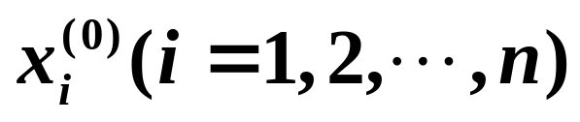
§6.1 迭代法的基本思想
迭代法的基本思想是将线性方程组转化为便于迭代的等价方程组，对任选一组初始值 ，按某种计算规则，不断地对所得到的值进行修正，最终获得满足精度要求的方程组的近似解。

Slide 3
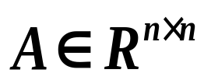
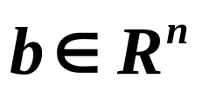
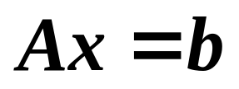
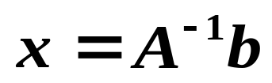

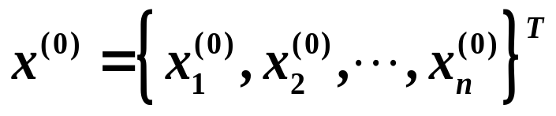
设 非奇异， ，则线性方程组
有惟一解 ，经过变换构造出一个等价同解方程组
将上式改写成迭代式
选定初始向量 ,反复不断地使用迭代式逐步逼近方程组的精确解，直到满足精度要求为止。这种方法称为迭代法。

Slide 4

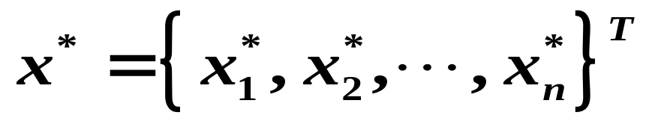
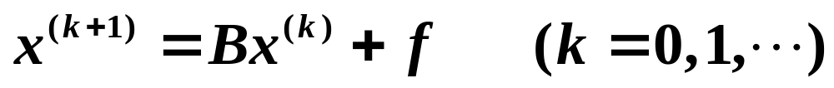
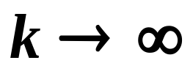
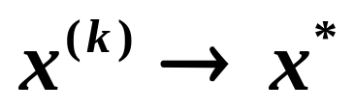
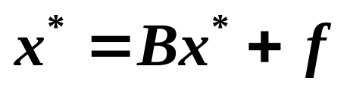

如果
存在极限
则称迭代法是收敛的，否则就是发散的。
收敛时，在迭代公式
中当 时， ，则 ，故 是方程组 的解。
对于给定的方程组可以构造各种迭代公式。
并非全部收敛

Slide 5
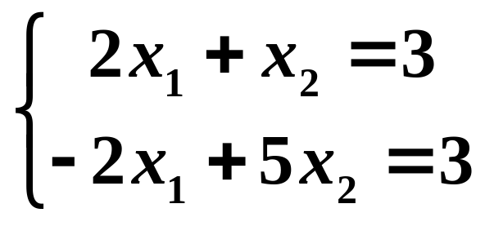
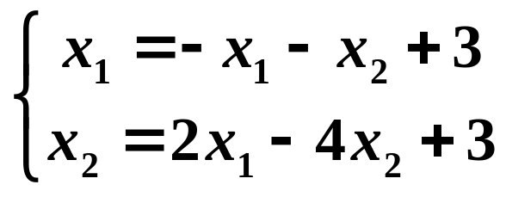
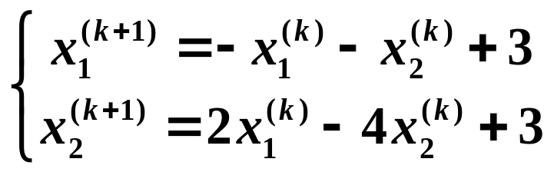
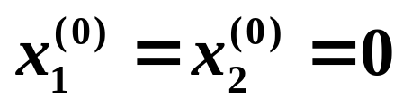
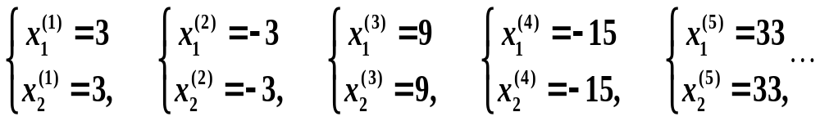
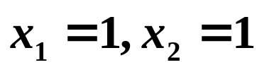
例1 用迭代法求解线性方程组
解 构造方程组的等价方程组
据此建立迭代公式
取
计算得
迭代解离精确解 越来越远，迭代不收敛

Slide 6
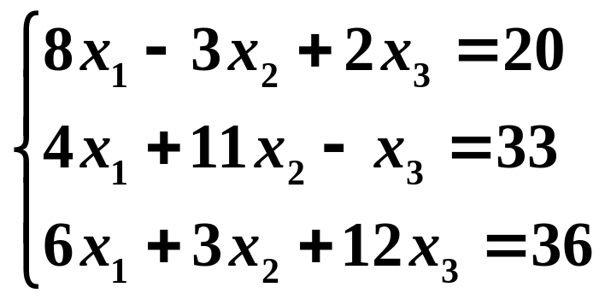
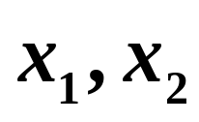
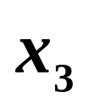
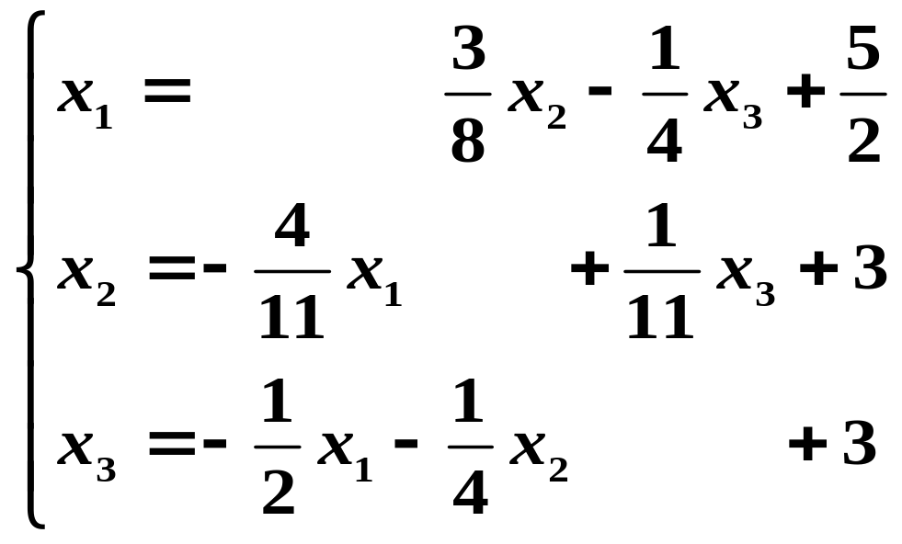
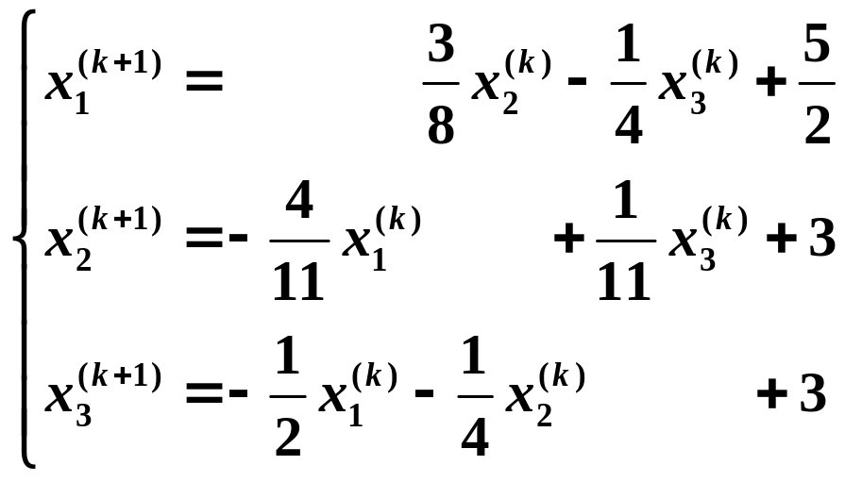
§6.2 雅可比（Jacobi）迭代法
6.2.1雅可比迭代法算法构造
例2 用雅可比迭代法求解方程组
解：从方程组的三个方程中分离出 和
建立迭代公式

Slide 7
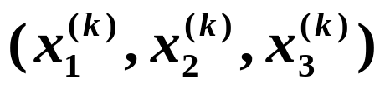
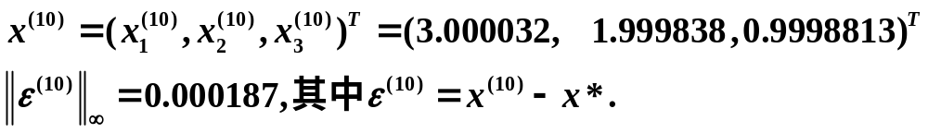
取初始向量
进行迭代, 可以逐步得出一个近似解的序列：
（k=1, 2, …）
直到求得的近似解能达到预先要求的精度，
则迭代过程终止，以最后得到的近似解作为线
性方程组的解。
当迭代到第10次有
计算结果表明，此迭代过程收敛于方程组的精
确解 x*= (3, 2, 1)^{T}。

Slide 8
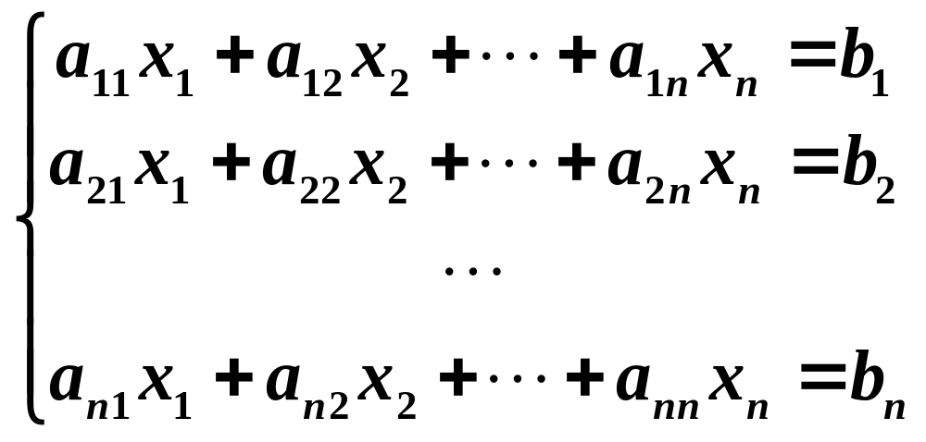
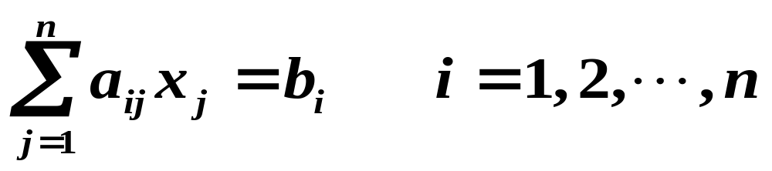
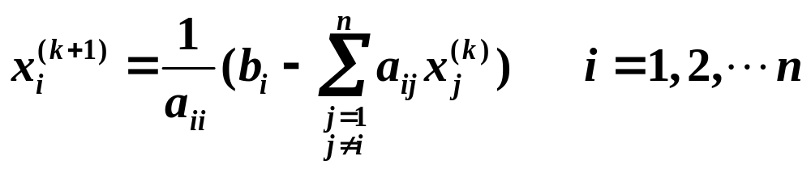
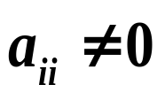


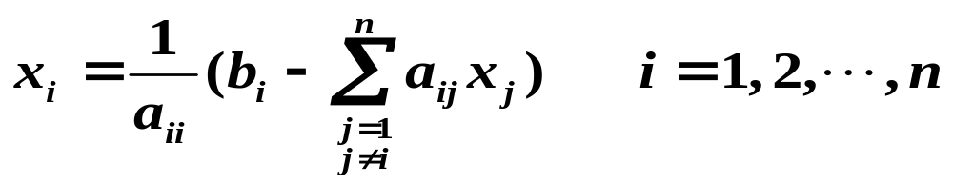
考察一般的方程组，将n元线性方程组
据此建立迭代公式
写成
若 ,分离出变量
上式称为解方程组的Jacobi迭代公式。

Slide 9

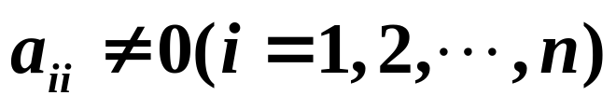
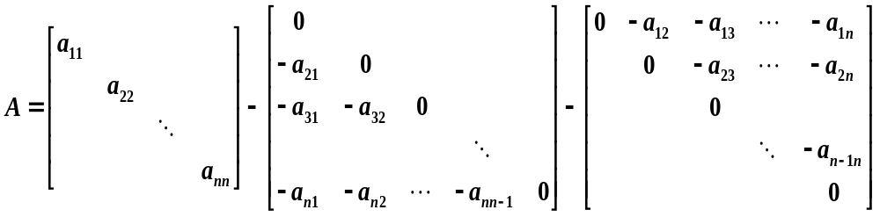
6.2.2 雅可比迭代法的矩阵表示
设方程组 的系数矩阵A非奇异，且主对
角元素 ，则可将A分裂成
记作 A = D - L - U

Slide 10


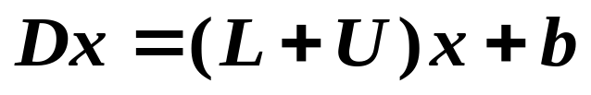
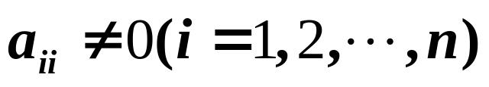
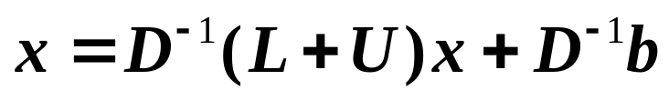
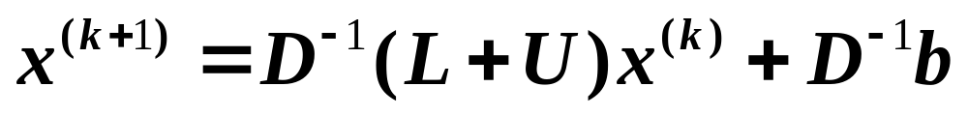
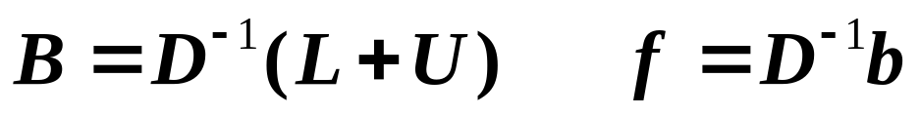
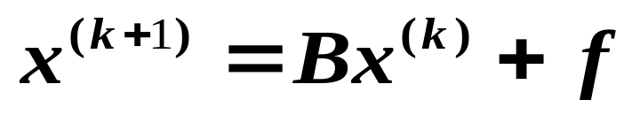
则 等价于
即
因为 ，则
这样便得到一个迭代公式
令
则有
（k = 0,1,2…）
称为雅可比迭代公式, B称为雅可比迭代矩阵

Slide 11
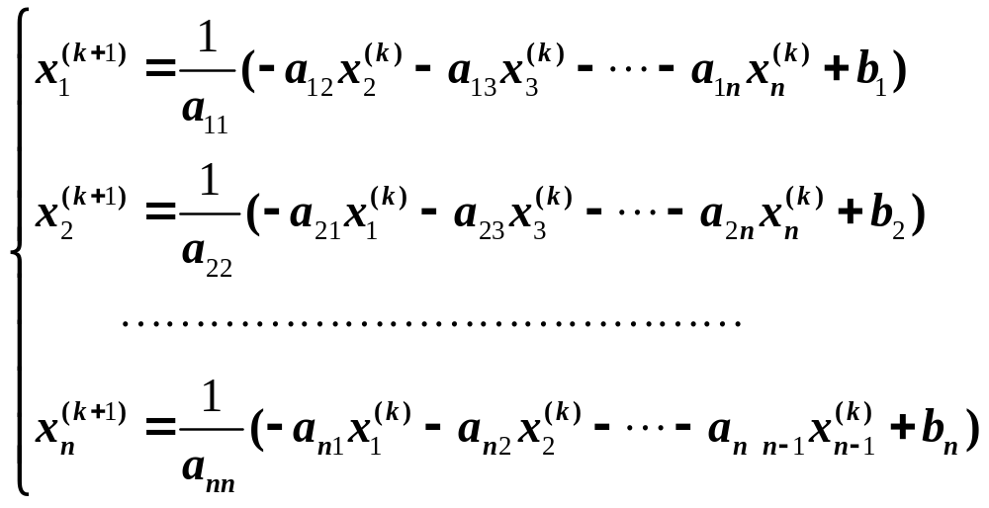
雅可比迭代矩阵表示法，主要是用来讨论其收敛性，实际计算中，要用雅可比迭代法公式的分量形式。即
(k=0,1,2,…)

Slide 12
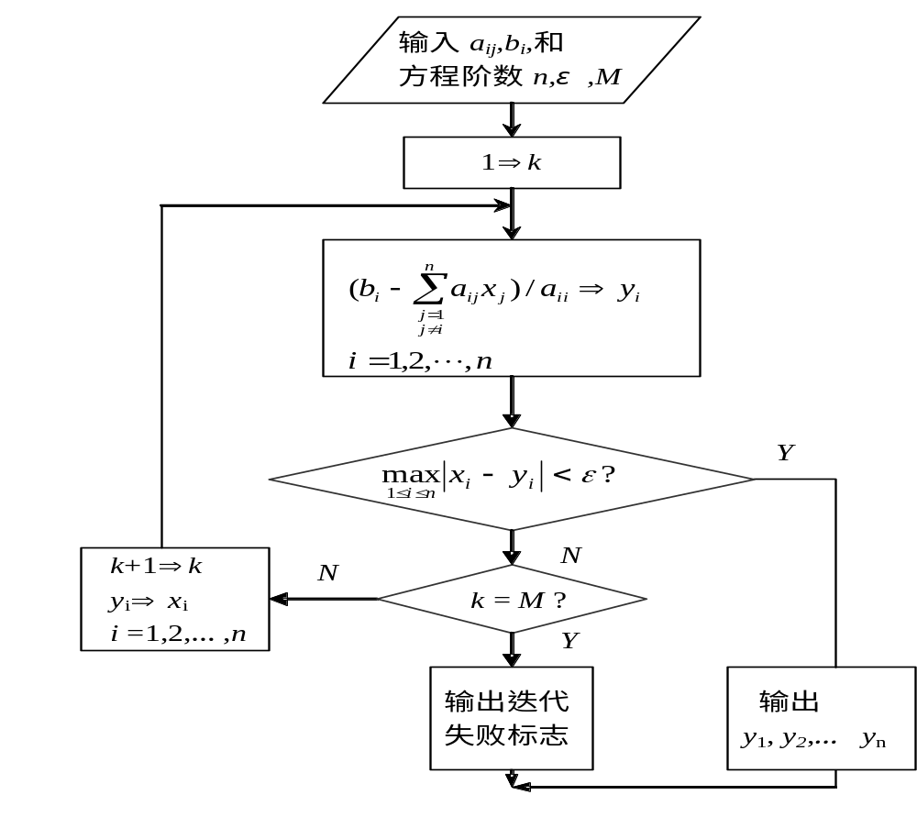
6.2.1 雅可比迭代法的算法实现

Slide 13
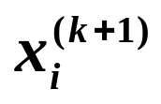
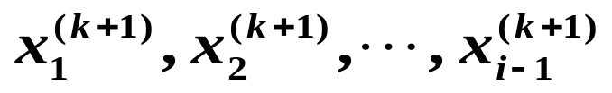
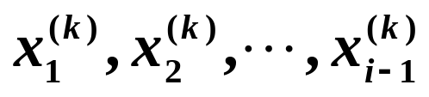
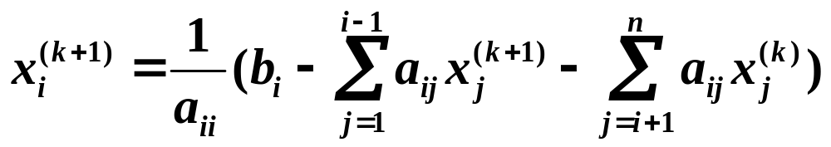
§ 6.3 高斯-塞德尔（Gauss-Seidel）迭代法
§ 6.3.1 高斯-塞德尔迭代法的基本思想
在Jacobi迭代法中，每次迭代只用到前一次的迭代值，若每次迭代充分利用当前最新的迭代值，即在求 时用新分量
代替旧分量 , 就得到高斯-赛德尔迭代法。其迭代法格式为：
(i=1,2,…,n k=0,1,2,…)

Slide 14
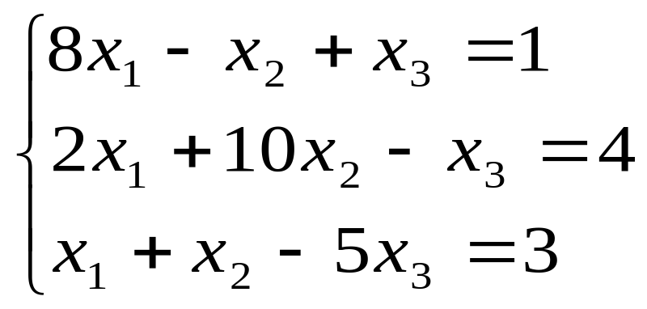
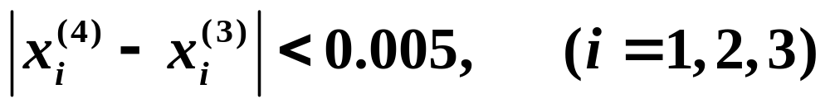
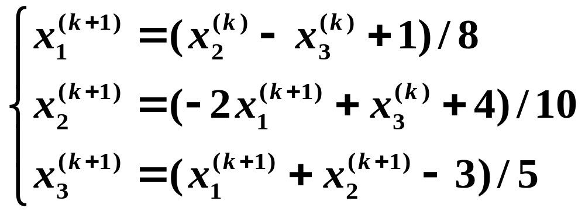
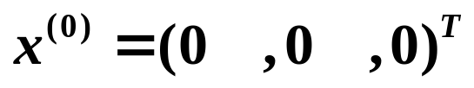
例3 用Gauss⎯Seidel 迭代格式解方程组
x* ≈
精确要求为ε=0.005
解 Gauss⎯Seidel 迭代格式为
取初始迭代向量 ,迭代结果为：

Slide 15
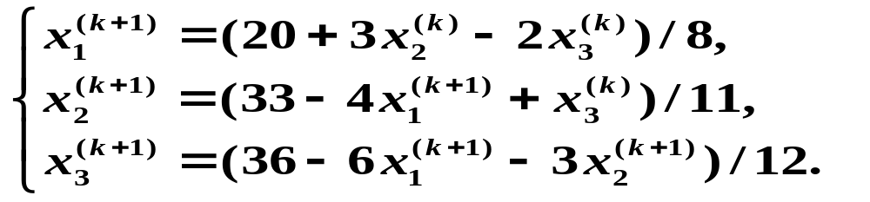
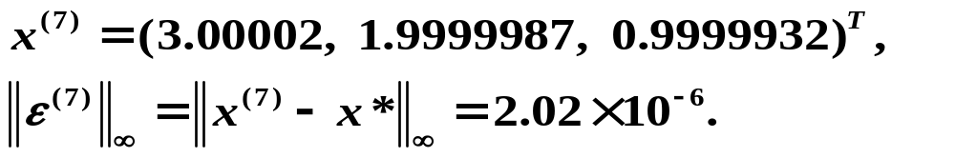
例2 求解线性方程组(1.2)

Slide 16

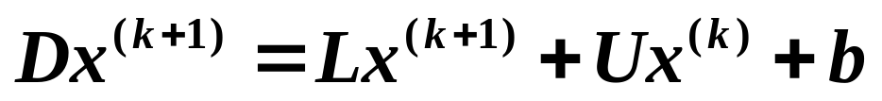




§ 6.3.2 Gauss—Seidel 迭代法的矩阵表示
将A分裂成A =D-L-U，则 等价于
(D-L-U )x = b
于是,则高斯—塞德尔迭代过程
因为|D|≠0 ,所以 |D-L|= |D|≠0
故
令
则高斯-塞德尔迭代形式为：

Slide 17



§ 6.3.3 高斯—塞德尔迭代算法实现
高斯-塞德尔迭代算法的计算步骤与流程图与雅可比迭代法大致相同，只是一旦求出变元
的某个新值 后, 就改用新值 替代老值
然后，进行这一步剩下的计算。

Slide 18
§ 6.4 超松弛迭代法（SOR方法）
使用迭代法的困难在于难以估计其计算量.有时迭代过程虽然收敛，但由于收敛速度缓慢，使计算量变得很大而失去使用价值。因此，迭代过程的加速具有重要意义。逐次超松弛迭代（Successive Over relaxatic Method，简称SOR方法）法，可以看作是带参数的高斯—塞德尔迭代法，实质上是高斯-塞德尔迭代的一种加速方法。

Slide 19



§ 6.4.1超松弛迭代法的基本思想
超松弛迭代法目的是为了提高迭代法的收敛速度,在高斯—塞德尔迭代公式的基础上作一些修改.这种方法是将前一步的结果 与高斯-塞德尔迭代方法的迭代值 适当加权平均，期望获得更好的近似值 .是解大型稀疏矩阵方程组的有效方法之一，有着广泛的应用。
其具体计算公式如下：
⑴ 用高斯—塞德尔迭代法定义辅助量。

Slide 20



⑵ 把 取为 与 的加权平均，即
合并表示为：
式中系数ω 称为松弛因子，当ω =1时，便为高斯-塞德尔迭代法。为保证迭代过程收敛，要求0< ω < 2。 当0< ω < 1时，低松弛法；当1< ω < 2时称为超松弛法。但通常统称为超松弛法(SOR)。

Slide 21


§ 6.4.2超松弛迭代法的矩阵表示
设线性方程组Ax=b的系数矩阵A非奇异,且主对角元素 , 则将A分裂成A=D-L-U, 则超松弛迭代公式用矩阵表示为
或
故
显然对任何一个ω 值,(D-ω L)非奇异, (因为假设
)于是超松弛迭代公式为

Slide 22


令
则超松弛迭代公式可写成

Slide 23






例4 用SOR法求解线性方程组
该方程组的精确解
只需迭代20次便可达到精度要求
如果取ω=1(即高斯—塞德尔迭代法)和同一初值
,要达到同样精度, 需要迭代110次
取ω=1.46，要求
解：SOR迭代公式
初值
k = 0,1,2,…，

Slide 24


§ 6.5 迭代法的收敛性
我们知道, 对于给定的方程组可以构造成简单迭代公式、雅可比迭代公式、高斯-塞德尔迭代公式和超松弛迭代公式，但并非一定收敛。现在分析它们的收敛性。
对于方程组
经过等价变换构造出的等价方程组
在什么条件下迭代序列 收敛？先引入如下定理

Slide 25







定理 对给定方阵G, 若||G||<1,则I-G
为非奇异矩阵,且
证:用反证法,若I-G为奇异矩阵,则存在非零向
量x, 使(I-G)x=0,即有x=Gx
由相容性条件得
由于x≠0,两端消去||x||,有||G||>1,与已知条件
矛盾,假设不成立,命题得证。
又由于 有
将G分别取成G和-G，再取范数
即
又已知||G||<1，有

Slide 26



Slide 27













基本定理5 迭代公式 收敛
的充分必要条件是迭代矩阵G 的谱半径
证:必要性 设迭代公式收敛,当k→∞时,
则在迭代公式两端同时取极限得
记 ,则 收敛于0(零向量),且有
于是
由于 可以是任意向量,故 收敛于0当且仅当
收敛于零矩阵，即当 时
于是
所以必有

Slide 28













充分性: 设 , 则必存在正数ε, 使
则存在某种范数|| • ||, 使 ,
,则 , 所以
, 即 。故 收敛于 0,
收敛于
由此定理可知，不论是雅可比迭代法、高斯—
塞德尔迭代法还是超松弛迭代法，它们收敛的
充要条件是其迭代矩阵的谱半径 。
事实上, 在例1中, 迭代矩阵G= ，
其特征多项式为
,特征值为 -2，-3， , 所以迭代发散

Slide 29





定理6 (迭代法收敛的充分条件)
若迭代矩阵G的一种范数||G||<1,则迭代公式
收敛,且有误差估计式
及
证: 矩阵的谱半径不超过矩阵的任一种范数,已知 ,因此 ,根据定理4.9可知迭代公式收敛

Slide 30









又因为||G||<1, 则det (I-G )≠0, I-G为非奇异矩阵,
故x＝Gx＋d 有惟一解 , 即
与迭代过程 相比较, 有
两边取范数
∴

Slide 31



由迭代格式，有
两边取范数，代入上式，得
证毕
由定理知，当 时，其值越小，迭代收敛越快，在程序设计中通常用相邻两次迭代
（ε 为给定的精度要求）作为
控制迭代结束的条件

Slide 32



例5 已知线性方程组
考察用Jacobi迭代和G-S迭代求解时的收敛性
解: ⑴ 雅可比迭代矩阵
故Jacobi迭代收敛

Slide 33




⑵ 将系数矩阵分解
故高斯—塞德尔迭代收敛。
则高斯-塞德尔迭代矩阵

Slide 34



二、某些特殊方程组的迭代收敛性
定义3 （1）按行严格对角占优：
（2）按行弱对角占优：
上式至少有一个不等号严格成立。

Slide 35

定理8 设n阶方阵 为严格对角占优阵, 则非奇异.
定理告诉我们严格对角占优矩阵A形成的方程组Ax=b有唯一解。系数矩阵为严格对角占优阵的线性方程组称作对角占优方程组。
定理9 若矩阵A按行(或列)严格对角占优,或按行(或列)弱对角占优不可约；则Jacobi迭代、Gauss-Seidel迭代都收敛。

Slide 36



Slide 37
定理12 对于线性方程组Ax=b，若A为对称正定矩阵，则当0<ω<2时，SOR迭代收敛.
定理13 对于线性代数方程组Ax=b， 若A按行(或列)严格对角占优，或按行(或列)弱对角占优不可约；则当0< ω ≤1时，SOR迭代收敛。

Slide 38

设ρ(B)<1，则迭代收敛。再设B对称，则
欲使[ρ(B)]^{k}≤10^{-s}，需要迭代次数
ρ(B)<1越小，R=-lnρ(B)越大，迭代次数k越小
定义5 称R=-lnρ(B)为迭代收敛速度

Slide 39



Slide 40




例6 设 ,证明, 求解方程组
的Jacobi迭代与G-S迭代同时收敛或发散
证:雅可比迭代矩阵
其谱半径

Slide 41




例6设 ,证明, 求解方程组
的Jacobi迭代与G-S迭代同时收敛或发散
证: G-S迭代矩阵
其谱半径
显然, 和 同时小于、等于或大于1,因而Jacobi迭代法与G-S迭代法具有相同的收敛性

Slide 42

例7 设求解线性方程组的雅可比迭代
x^{(k+1)}=B x^{(k)}+f k=0,1,…
求证当‖B‖<1时, 相应的G-S迭代收敛
证 这里以‖B‖∞ 为例, ‖B‖₁类似
由于B是雅可比迭代的迭代矩阵，故有
∴ Ax=b 的系数矩阵按行严格对角占优,
故高斯-塞德尔迭代收敛

Slide 43

例 8 考察用雅可比迭代法和高斯-塞德尔迭代
法解线性方程组Ax=b的收敛性，其中
解： 先计算迭代矩阵

Slide 44


雅可比矩阵
求特征值
ρ(B) = 0 < 1
∴用雅可比迭代法求解时，迭代过程收敛

Slide 45

高斯-塞德尔迭代矩阵
求特征值
λ₁=0,λ₂ =2,λ₃ =2 ρ(G)=2>1
∴用高斯-塞德尔迭代法求解时，迭代过程发散

Slide 46
例9 设有迭代格式
X^{(k+1)}=B X^{(k)} +g (k=0,1,2……）
其中B=I-A, 如果A和B的特征值全为正数
试证：该迭代格式收敛。
分析:根据A， B和单位矩阵I之间的特征值的关系导出ρ(λ)<1, 从而说明迭代格式收敛。
证: 因为B=I-A, 故λ(B)= λ(I)- λ(A)=1 - λ(A)
λ(A) + λ(B) = 1
由于已知λ(A) 和 λ(B)全为正数，故
0<λ(B)<1 ,从而ρ (B) <1
所以该迭代格式收敛。
∴ Ax=b的系数矩阵按行严格对角占优,故高斯-塞德尔迭代收敛

Slide 47



例10 设 方程组
写出解方程组的Jacobi迭代公式和迭代矩阵
并讨论迭代收敛的条件。
写出解方程组的Gauss-Seidel迭代矩阵,并讨
论迭代收敛的条件。
解 ① Jacobi迭代公式和Jacobi矩阵分别为
当时|a|<1时,Jacobi矩阵||G_{J}||∞<1,对初值x⁽⁰⁾均收敛

Slide 48


例 10设方程组
写出解方程组的Gauss-Seidel迭代矩阵，并讨论
迭代收敛的条件。
解 ② Gauss-Seidel矩阵为
也可用矩阵的谱半径p(G_{S})<1来讨论
当时|a|<1时, Gauss-Seidel矩阵 ||G_{s}||∞<1,
所以对任意初值x⁽⁰⁾均收敛。

Slide 49


例11 讨论用雅可比迭代法和高斯-塞德尔迭代
法解线性方程组Ax=b的收敛性。
解： 先计算迭代矩阵

Slide 50


雅可比矩阵
求特征值
λ₁ = - 1， λ_{2,3} = 1/2
ρ(B) = 1
∴用雅可比迭代法求解时，迭代过程不收敛

Slide 51


高斯-塞德尔迭代矩阵
求特征值
λ₁=0,
ρ(G) = 0.3536 < 1
∴用高斯-塞德尔迭代法求解时，迭代过程收敛

Slide 52

例12 给定线性方程组 AX=b
用迭代公式
X^{(k+1)}=X^{(k)}+α(b-AX^{(k)}) (k=0,1,…）
求解AX=b,当α取何值时迭代收敛？
解:所给迭代公式的迭代矩阵为

Slide 53

即 λ²-(2-5α)λ+1- 5α+4α²=0
λ²-(2-5α)λ+(1-α )(1-4α)=0
[λ-(1-α)][λ- (1-4α)]=0
λ₁=1-α λ₂=1-4α
ρ(B)=max{|1- α|, |1-4α|}<1
取0< α<1/2迭代收敛

Slide 54
例13 设求解线性方程组Ax=b的简单迭代法
x^{(k+1)}=Bx^{(k)}+g ( k=0,1, 2, ……)
收敛, 求证: 对0<ω<1, 迭代法
x^{(k+1)}=[(1- ω)I+ ωB]x^{(k)}+ ωg ( k=0,1, 2, …)
收敛。
证: 设C= (1- ω)I+ ωB, λ(C)和λ(B)分别为C和B
的特征值，则显然
λ(C) =(1- ω)+ ω λ(B)
因为0<ω<1, λ(C) 是1和λ(B) 的加权平均,
且由迭代法
x^{(k+1)}=Bx^{(k)}+g ( k=0,1, 2, ……)
收敛知|λ(B)|<1, 故|λ(C)|<1, 从而ρ(C)<1, 即
x^{(k+1)}=[(1- ω)I+ ωB]x^{(k)}+ ωg ( k=0,1, 2, …) 收敛
k=0,1, ……

Slide 55



本章小结
本章介绍了解线性方程组 迭代法的
一些基本理论和具体方法。迭代法是一种逐次逼
近的方法，即对任意给定的初始近似解向量，按
照某种方法逐步生成近似解序列，使解序列的极
限为方程组的解。注意到在使用迭代法
解方程组时，其迭代矩阵B和迭代向量f在计算过
程中始终不变,迭代法具有循环的计算公式,方法
简单，程序实现方便，它的优点是能充分利用系
数的稀疏性,适宜解大型稀疏系数矩阵的方程组。

Slide 56
迭代法不存在误差累积问题。使用迭代法的
关键问题是其收敛性与收敛速度，收敛性与迭代
初值的选取无关，这是比一般非线性方程求根的
优越之处。在实际计算中，判断一种迭代格式收
敛性较麻烦，由于求迭代的谱半径时需要求特征
值，当矩阵的阶数较大时，特征值不易求出，通
常采用矩阵的任一种范数都小于1或对角占优来判
断收敛性。有时也可边计算边观察其收敛性。如
何加快迭代过程的收敛速度是一个很重要的问题
，实用中更多的采用SOR法，选择适当的松驰因子
ω有赖于实际经验。我们应针对不同的实际问题
，采用适当的数值算法。

Slide 57
第6章 解线性方程组的迭代法
基本内容及基本要求
了解迭代法及其收敛性的概念。
掌握雅可比(Jacobi)迭代法、高斯-赛德尔(Gauss-Seidel)迭代法和超松弛(SOR)迭代法。
3. 了解一阶定常迭代法的基本定理，掌握特殊方程组迭代法的收敛条件。

Slide 58



雅可比迭代法计算公式：对k=0,1,…,
借助矩阵分裂
得到矩阵表示

Slide 59



高斯—塞德尔迭代法计算公式：对k=0,1,…,

Slide 60



SOR迭代法的计算公式:对k=0,1,…,

Slide 61
作业
P₂₀₉ 1,3,4,5,6
Notes:
This is a placeholder for the demo.
It reminds you when to switch over to the demo and it tells the audience why you are going to show them what you are showing both before the demo and when you switch back to the slides.

